Slide 1
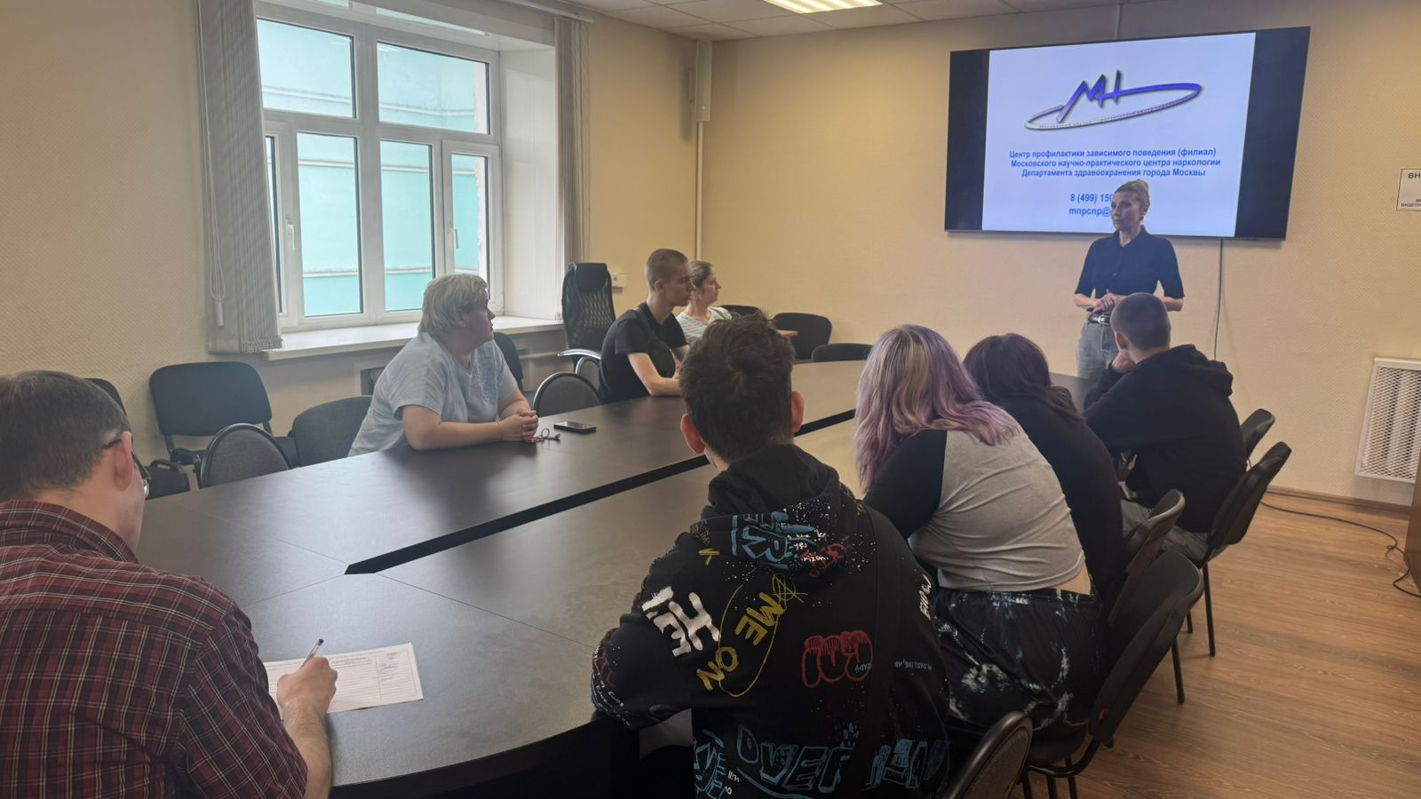
18.06.2025 , в целях профилактики и формирования негативного отношения к потреблению наркотиков, КДНиЗП Таганского района города Москвы для несовершеннолетних организовано интерактивное занятие ГБУЗ «МНПЦ
наркологии ДЗМ»
«Профилактика. Здоровый образ жизни.»

